Slide 1
TensorRT 8.6.5推論
2024/3/3

Slide 2
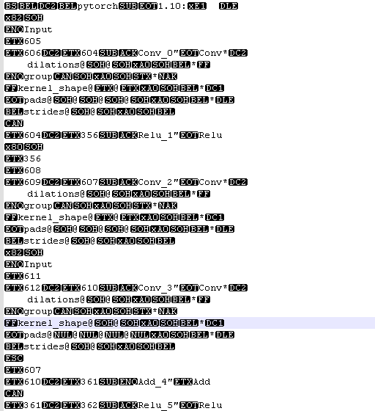
推論前提
AI Training Tool 在訓練完模型後，可以使用訓練好的模型參數來進行推論
訓練好且解密完成的 .onnx 參數
TRI Confidential

Slide 3
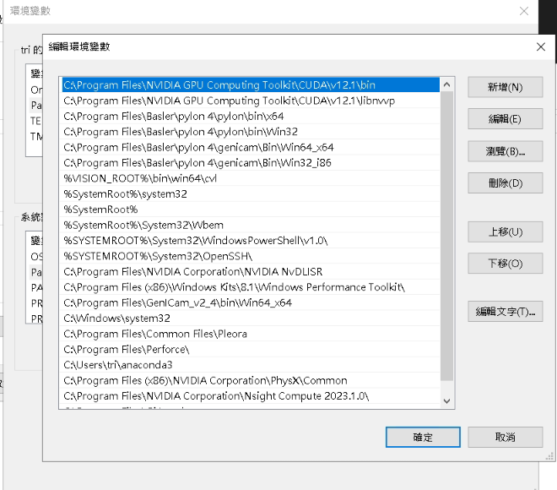
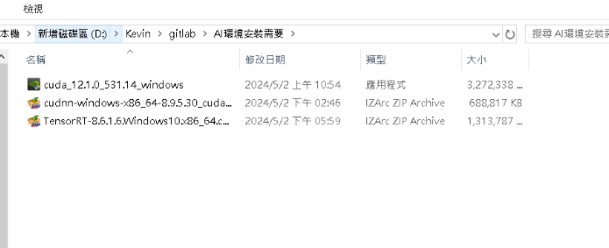
推論環境安裝
安裝 Cuda 12.1 後解壓縮 cudnn8.6.5 & TensorRT 8.6.1 檔案 ，並確認 Cuda 12.1 的環境變數設定是否正常 ( 若有異常請自己新增調整 )
Gitlab 有 AI環境相關安裝執行檔 & .dll
看到 NVIDIA GPU Computing Toolkit
資料夾中有 v12.1\bin 則表示環境變數正常
TRI Confidential

Slide 4
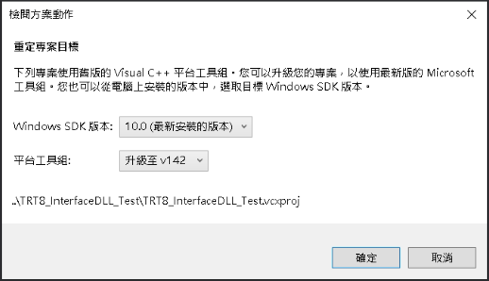
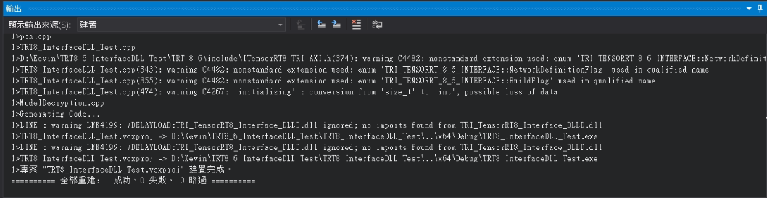
推論建置步驟 ( 一 )
打開 TRT8_InterfaceDLL_Test.sln，看到升級 SDK 與 平台工具組時，選 “ 取消 ”
再安裝完 TensorRT 8.6.1, cudnn 8.6.5 和 cuda 12.1 後，建置可以成功
不需更新 SDK 或 平台工具組
安裝完相關環境後，建置直接成功
TRI Confidential

Slide 5
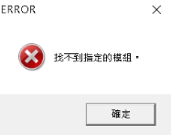
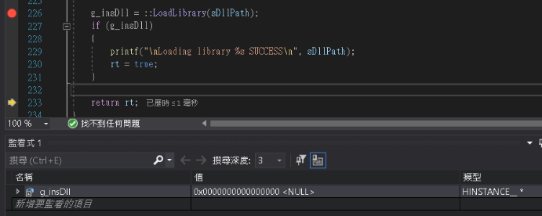
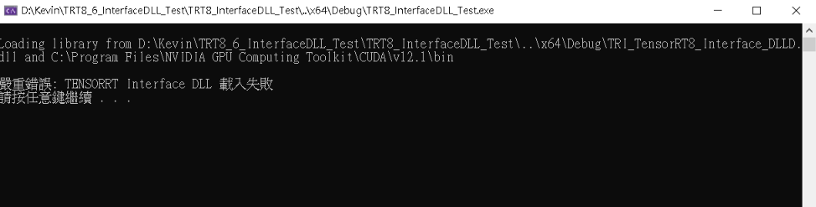
推論建置步驟 ( 二 )
執行時發生 LoadLibrary() 載入失敗，初步判斷為載入 TRI_TensorRT8_Interface_DLLD.dll 時有相關 .dll 找不到導致載入失敗
Debug 和 Release 皆會發生載入失敗問題
LoadLibrary 回傳 NULL ，判斷載入時有缺少相關. Dll 需補充
TRI Confidential

Slide 6
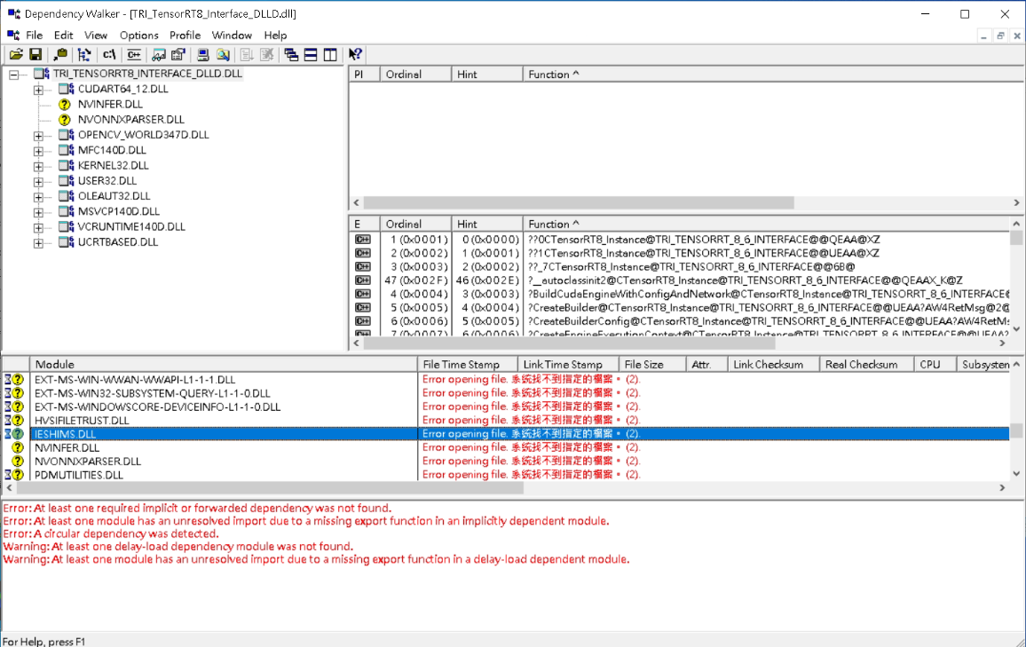
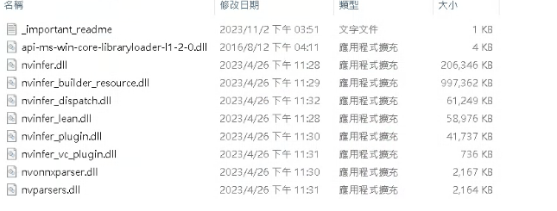
推論建置步驟 ( 三 )
使用 Dependency Walker 可以檢查 windows 上 .dll 或 .exe 文件依賴庫的工具，可以用來分析 loadLibrary() 相關的錯誤
選擇 Debug 資料夾下的 TRI_TensorRT8_Interface_DLLD.dll 進行分析，尋找載入失敗的原因
Cudaer64_12.dll是Cuda 相關 .dll ，其中缺少 nvinfer.dll & nvonnxparser.dll
判斷缺少 cuda runtime 相關 .dll
TRI Confidential

Slide 7
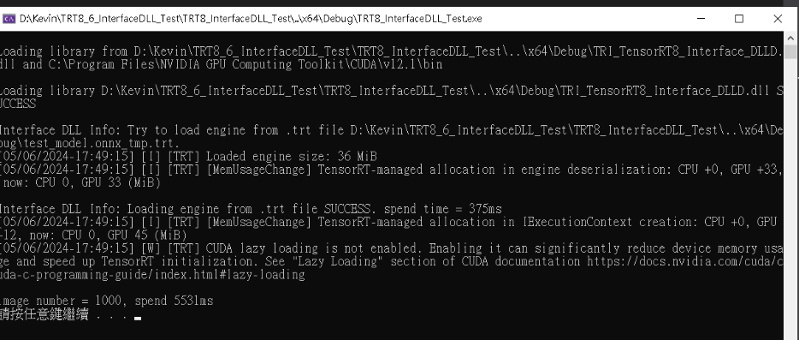
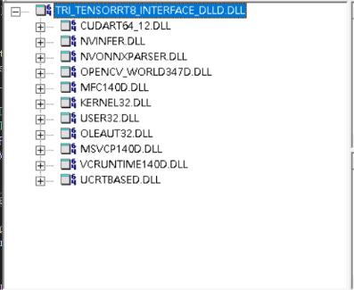
推論建置步驟 ( 三 )
將 cuda runtime 相關 .dll 放置 TRI_TensorRT8_Interface_DLLD.dll 同層資料夾後，載入失敗問題解決，程式即可以正常推論
補充 runtime .dll 後即分析無異常
程式可以正常推論
TRI Confidential

Slide 8
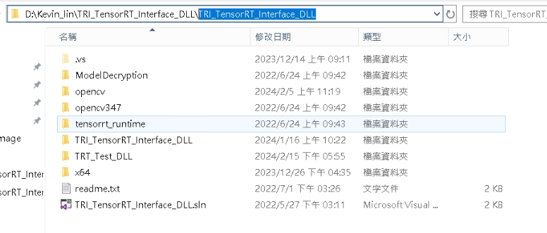
使用 OpenCV2.4.9 推論
下載好 OpenCV 2.4.9 後放置於 TRI_TensorRT_Interface_DLL 資料夾中
TRI Confidential

Slide 9
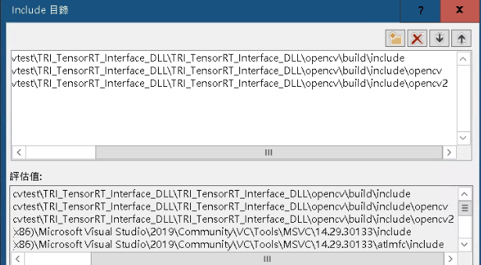
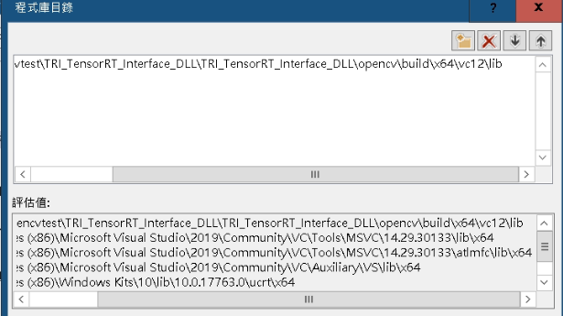
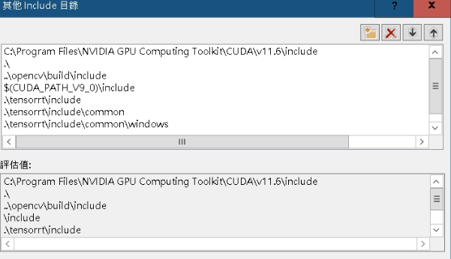
使用 OpenCV2.4.9 推論
將屬性頁-> VC++ 目錄的 Include目錄和程式庫目錄修改成 OpenCV 2.4.9 的路徑
將屬性頁-> C/C++ -> 一般的 其他 Include目錄修改成 OpenCV 2.4.9 的路徑
TRI Confidential

Slide 10
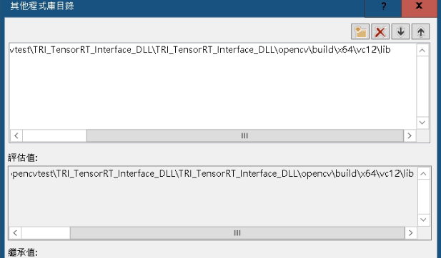
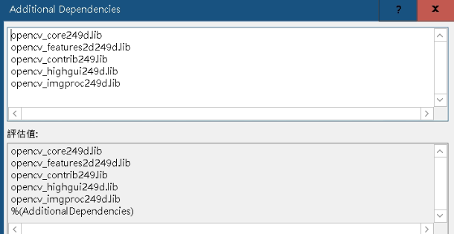
使用 OpenCV2.4.9 推論
將屬性頁-> 連接器 -> 一般的 其他 Include目錄修改成 OpenCV 2.4.9 的路徑
將屬性頁-> 連接器 -> 輸入的 其他依賴相增加 OpenCV 2.4.9 會使用到的 .dll
TRI Confidential

Slide 11
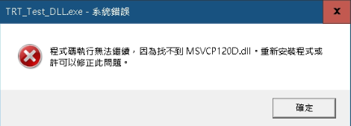
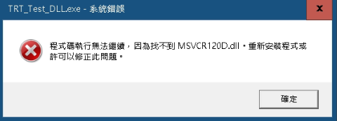
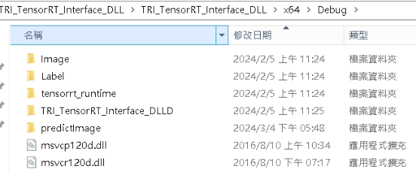
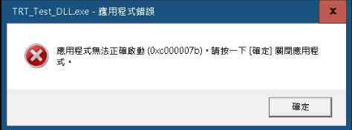
使用 OpenCV2.4.9 推論
程式碼無法繼續，因找不到 MSVCP120D.dll & MSVCR120D.dll
至 https://www.dll-files.com/m/ 下載對應 .dll 放置 TensorRT 的 Debug 資料夾下
TRI Confidential

Slide 12
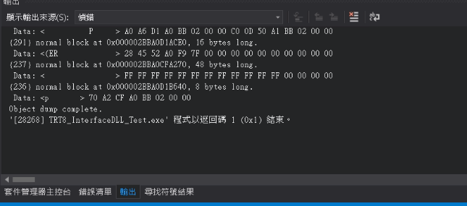
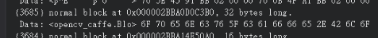
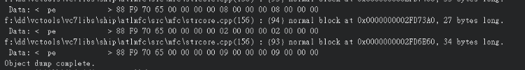
Memory Leak 問題
在程式執行完後，發現有 Memory leak 的情況
透過 CrtDumpMemoryLeak ( ) 和 CrtSetReportMode ( ) 可以觀察到 Memory leak 更詳細的資訊
Opencv
Strcore.cpp
TRI Confidential

Slide 13
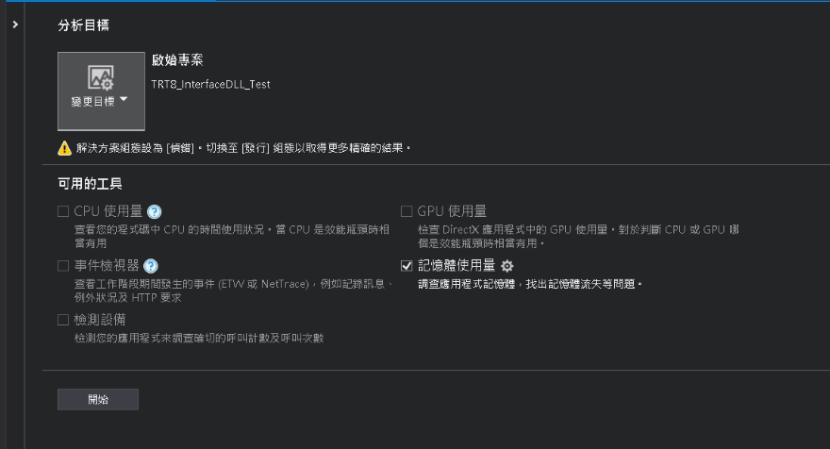
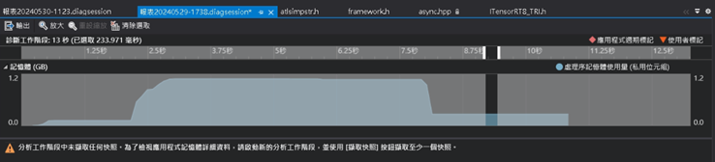
Memory Leak 問題
利用 VS2019 的效能分析工具觀察推論開始後記憶體上升情況，與 C.H. HAUNG 討論後評估前述的 Memory leak 訊息是 MFC 等發生的 False Recall，實際程式運行時未發生記憶體會逐步上升的情況
TRI Confidential

Slide 14
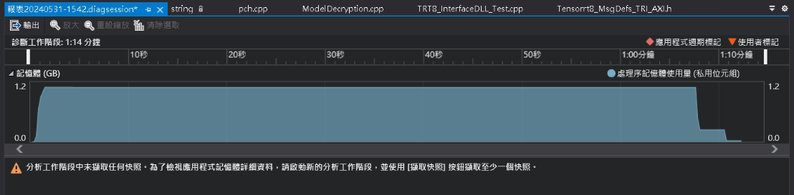
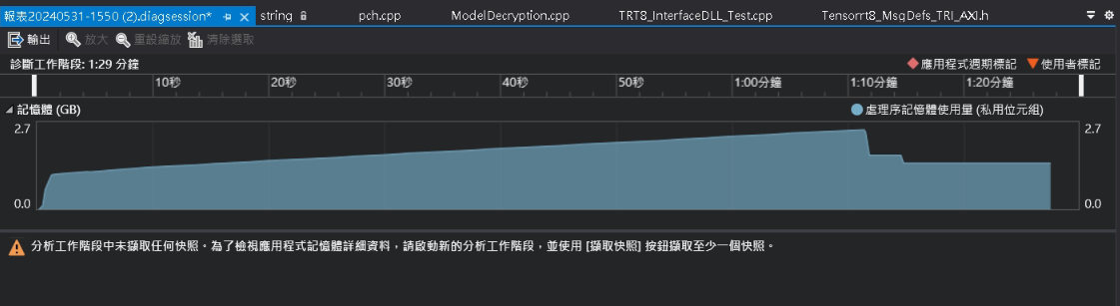
Memory Leak 問題
將預測次數提升至 500 次後透過效能分析工具進行分析，判斷推論過程中是否會有記憶體上升的情況 (將測試原版本 & 刻意 new buffer 後沒有delete 的版本 )
原版本測試
分析結果
有 Buffer 未清除的結果
TRI Confidential

Slide 15
小結
因應新筆電設備，需將 TensorRT 更新至 TensorRT 8.6.1 & Cuda 12.1 & Cudnn 8.9.5
在新 TensorRT 版本一樣可以使用 OpenCV 2.4.9 推論
TensorRT 推論時有出現 Memory leak 的錯誤訊息，經分析後判斷為 MFC 或載入模型時TensorRT 相關的 dll 後的 False call，實際透過效能分析工具進行分析， TesnorRT 推論並沒有出現記憶體上升的情況
與 AXI 討論判斷 TensorRT 在每一次讀取 .onnx 和開啟時會需要較多時間，因此建議 TesnorRT 可以在開啟後就保持開著以避免一直開啟關閉造成計算效能較久的問題
TRI Confidential

Slide 16
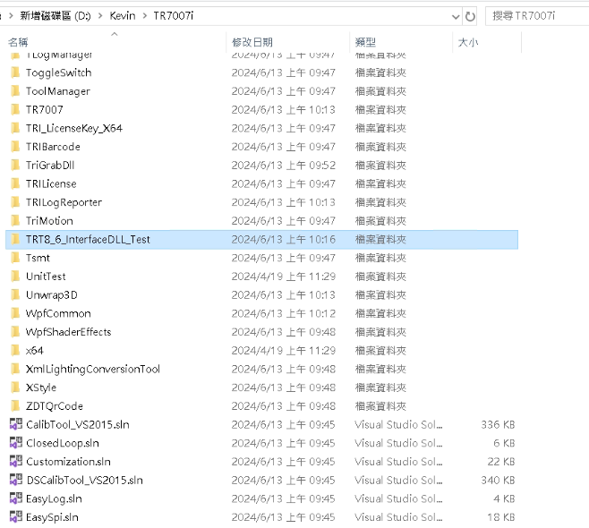
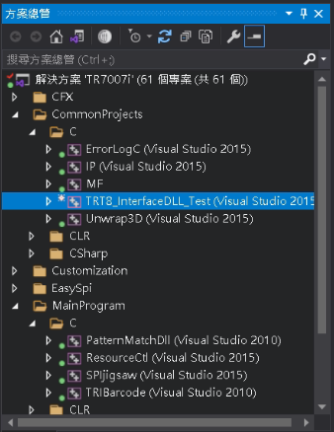
TensorRT 整合進主程式
新增 Task/TensorRTInference 來進行 TensorRT 整合與測試
在與 IP 同層級資料夾下新增 TensorRT 專案
TRI Confidential

Slide 17
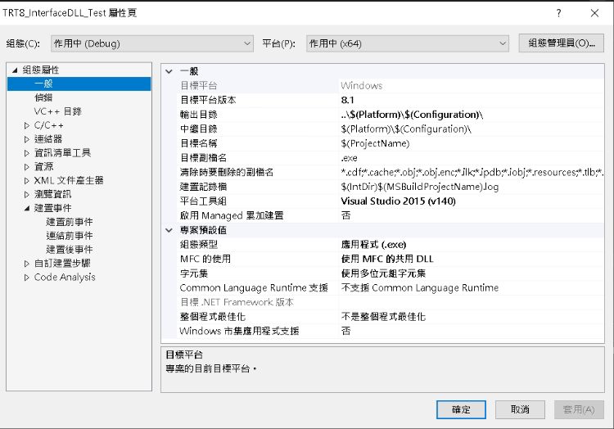
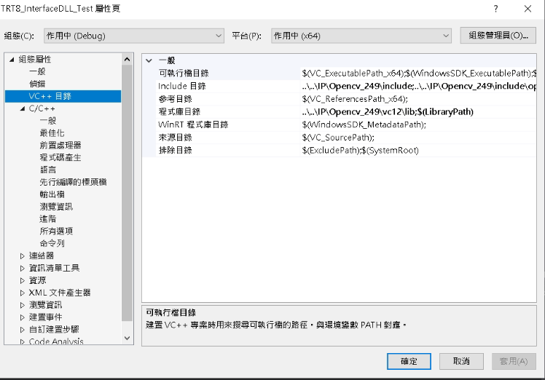
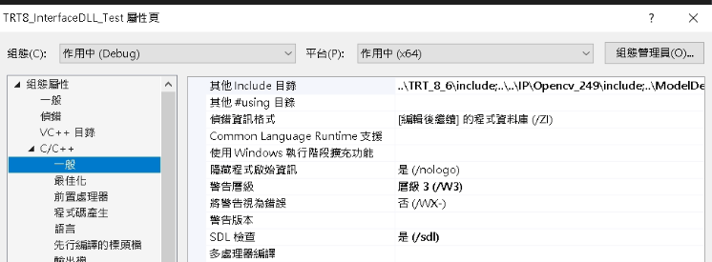
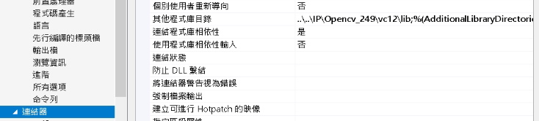
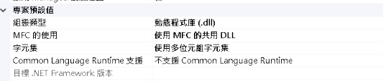
TensorRT 整合進主程式
在屬性頁中將組織類型從 .exe 改成 .dll,並修改 opencv 路徑
TRI Confidential

Slide 18
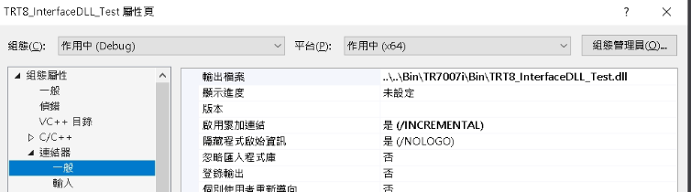
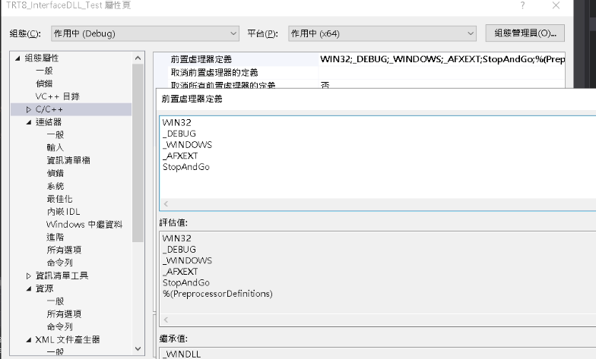
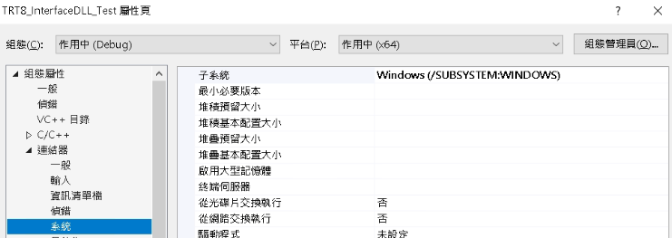
TensorRT 整合進主程式
設定輸出的 .dll 路徑，並修改前置處理器定義與子系統
TRI Confidential

Slide 19
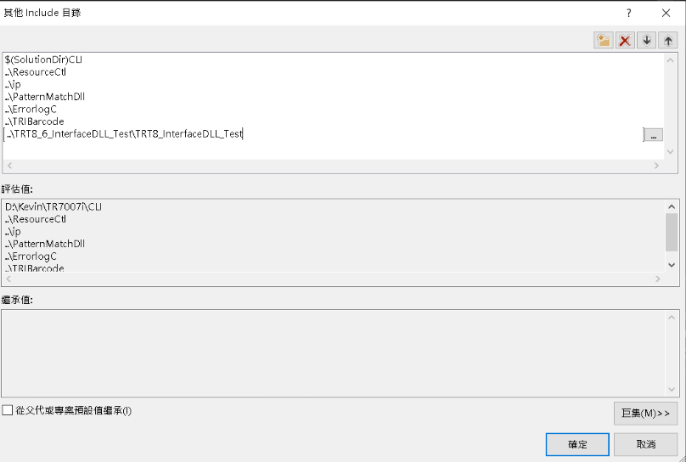
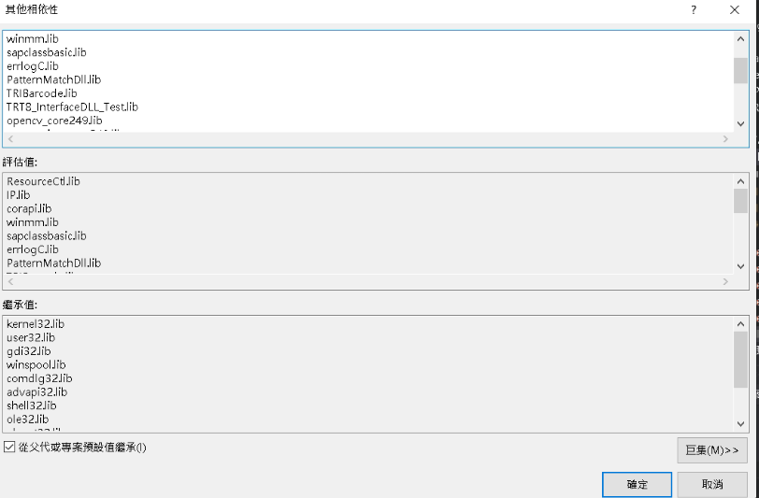
TensorRT 整合進主程式
在 DllManager 專案中新增其他 Include 目錄與其他相依性
TRI Confidential

Slide 20
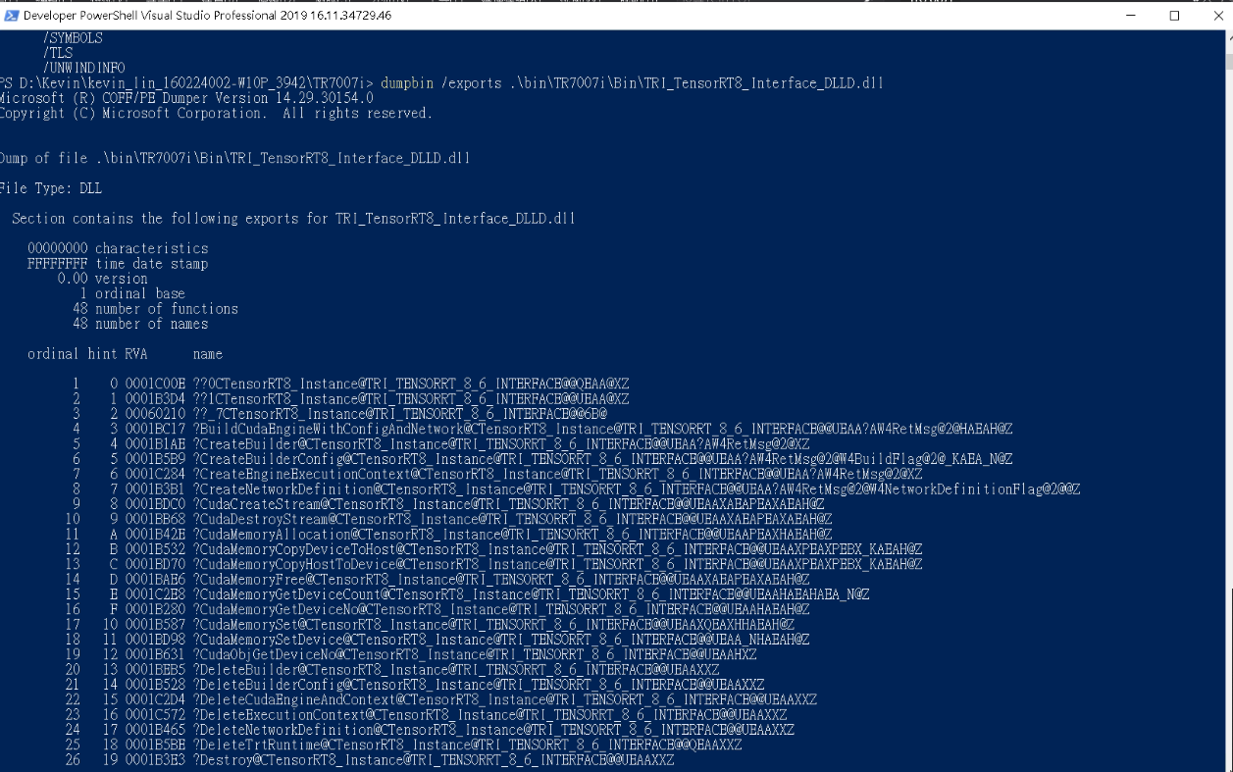
TensorRT 整合進主程式 ( 問題處理 )
當前使用 Hotkey ( Ctrl + J )進行 TensorRT 推論，出現 Load TensorRT8_Inference_DLL 失敗，後續使用 dumpbin 觀察與 .dll路徑有關。
在 TR7007/Bin 底下讀取 TensorRT8_Inference_DLL.dll 會載入失敗
TRI Confidential

Slide 21
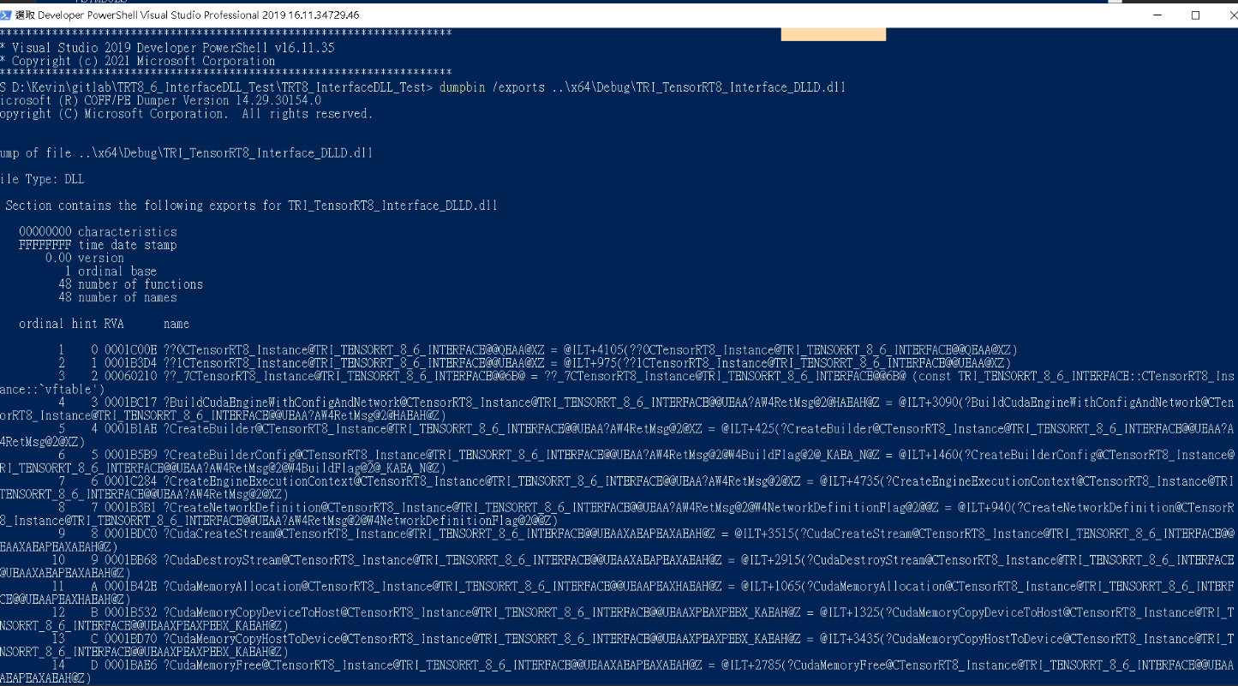
TensorRT 整合進主程式 ( 問題處理 )
當前使用 Hotkey ( Ctrl + J )進行 TensorRT 推論，出現 Load TensorRT8_Inference_DLL 失敗，後續使用 dumpbin 觀察與 .dll路徑有關。
在 TRT8_6_InterfaceDLL_Test\\x64\\Debug 底下讀取 TensorRT8_Inference_DLL.dll 載入成功
TRI Confidential

Slide 22
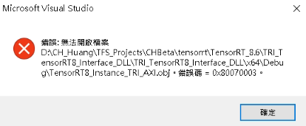
TensorRT 整合進主程式 ( 問題處理 )
當前使用 Hotkey ( Ctrl + J )進行 TensorRT 推論，出現 Create TRT net Builder 失敗，因此無法順利進行推論。
由於主程式執行時在 TR7007/Bin 目錄下，因此 Bin 資料夾中需要 nvinfer_builder_resource.dll ，才能成功創建 TRT net
出現 MSG_TRT_CREATE_BUILDER_ERR(-211) 的錯誤訊息
TRI Confidential

Slide 23
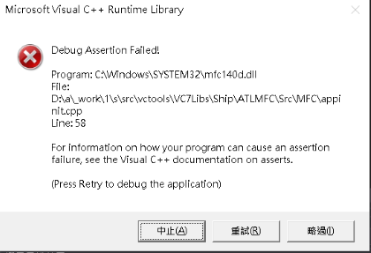
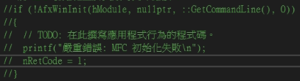
TensorRT 整合進主程式 ( 問題處理 )
當前使用 Hotkey ( Ctrl + J )進行 TensorRT 推論，當第二次使用 TensorRT 推論時會出現當機情況
TensorRT 推論會在一開始將 MFC 初始化，然後第二次初始化時則會造成當機
處理方式 :
後續設計時將僅在首次開檔時進行 MFC 初始化與讀檔建置模型，後續將不再進行初始化
AfxWinInit () 是新增 MFC 應用程式專案時自動代入的，將組態類型從 .exe 轉成 .dll 後可以移除 AfxWinInit ()
TRI Confidential

Slide 24
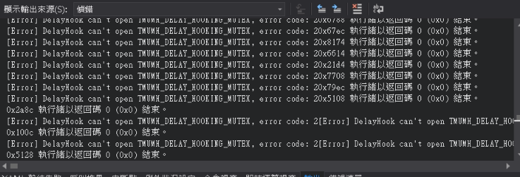
TensorRT 整合進主程式 ( 問題處理 )
目前主程式在開啟後皆會跳出錯誤訊息，該訊息不影響檢測或 TensorRT 推論，但是每 1~2 秒就會再輸出視窗跳出，問題待釐清 ( 目前調查與 防毒軟體有關 )
TRI Confidential

Slide 25
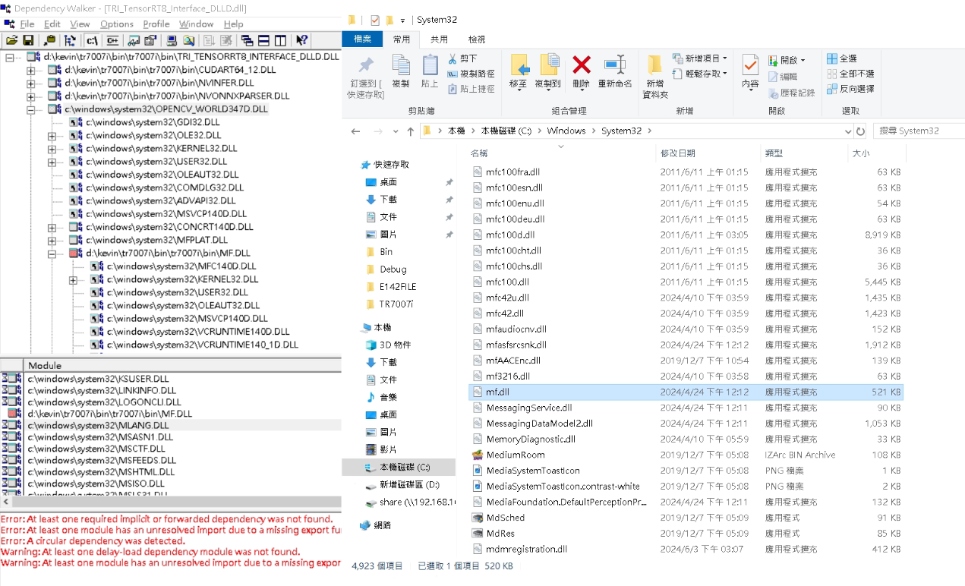
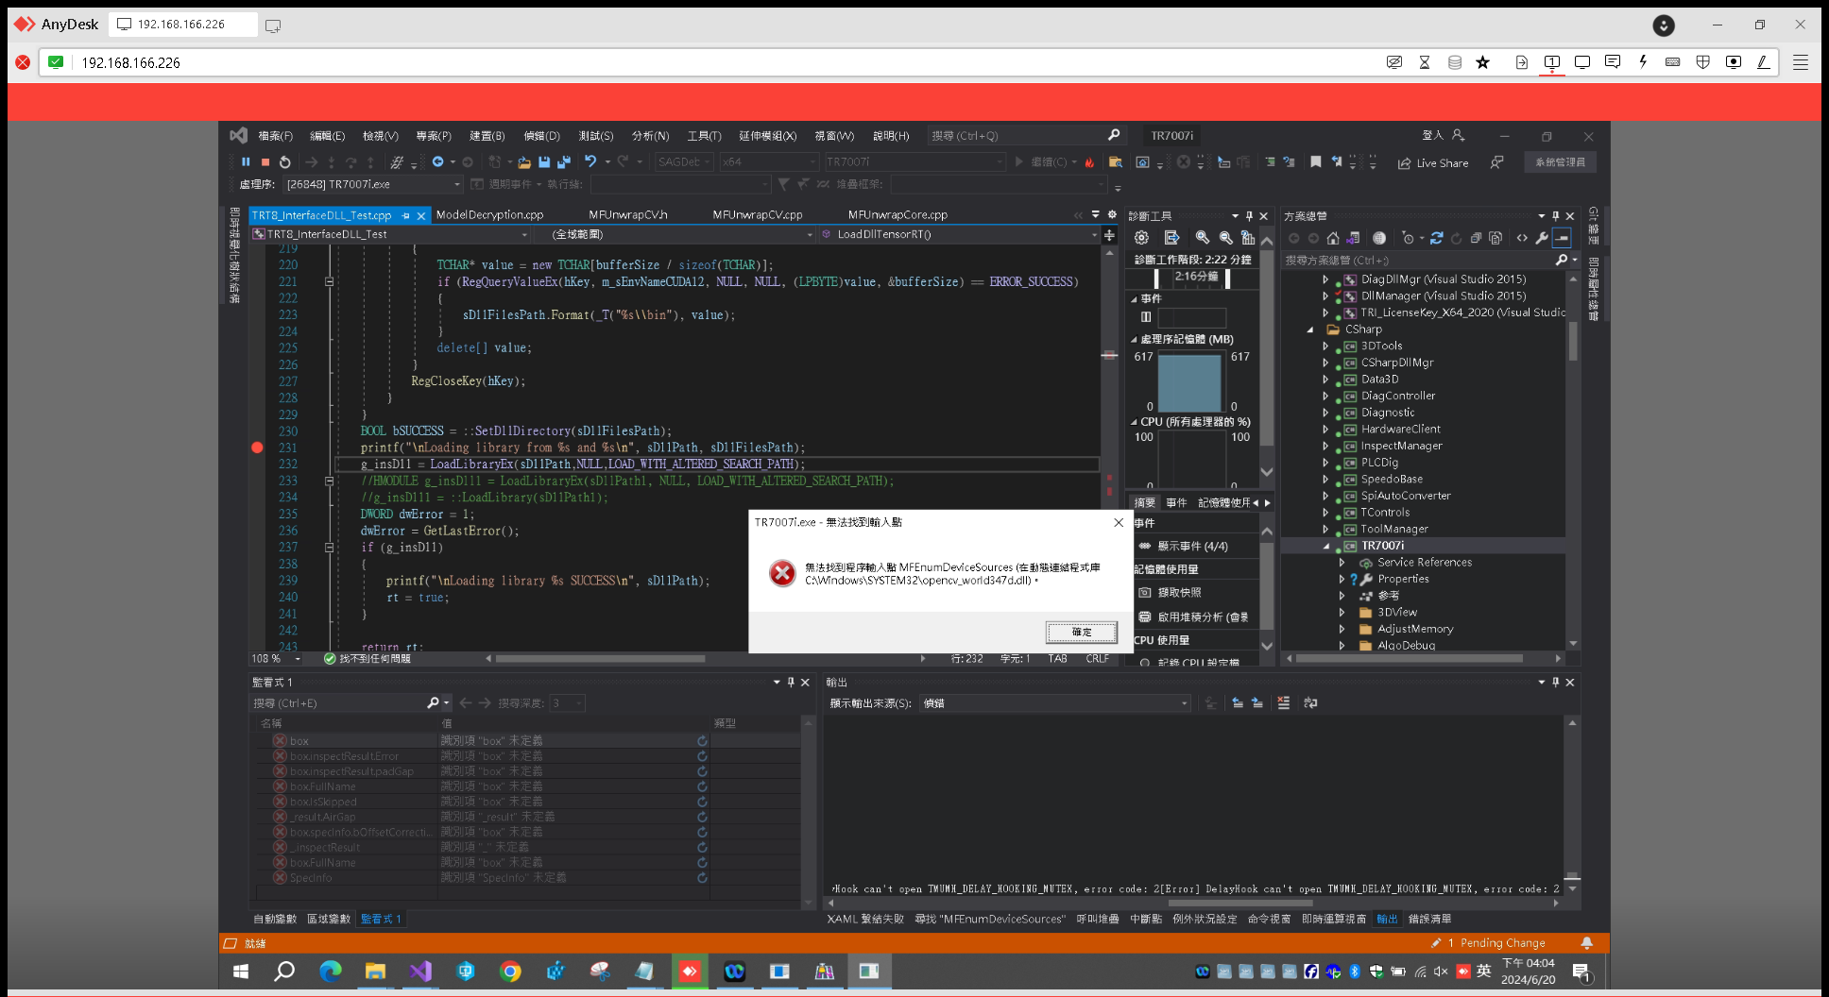
TensorRT 整合進主程式 ( 問題處理 )
分析 TensorRT8_Inference_DLL.dll 在 TR7007/Bin 目錄下載入失敗的原因，發現為載入 Opencv3.4.7的.dll內部有相關依賴 .dll 命名為 MF.dll ，會與主程式的 MF.dll 衝突造成載入失敗
發現儘管 TRT8_InterfaceDLL_Test 專案本身可以使用 Opencv 2.4.9，但是載入的 TensorRT8_Inference_DLL.dll仍然需要 Opencv3.4.7
TRI Confidential

Slide 26
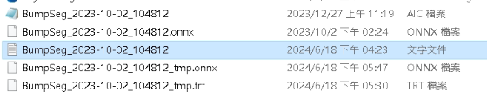

TensorRT 解碼分析
分析解碼分段，發現目前 AI Training 完的 .onnx 需要使用解碼完 .aic 裡面的 ID 數值加上金鑰 來進行二次解碼
針對 TRT8_InterfaceDLL_Test 專案內解碼部分做調整，使其可以讀取加密的 .onnx 和解碼完的 .aic 進行解碼與使用
預計之後固定發給客戶解密的 .aic & 加密的 .onnx 來使用
透過 ID 來進行.onnx 解碼
轉檔成 .trt ( 時長較久 )
_tmp 表示解碼完成的 .onnx
TRI Confidential

Slide 27

TRT8_InterfaceDLL_Test 推論流程
紅框執行於開檔時
綠框執行於檢測時
籃框執行於關閉程式或者更換 .onnx
TRI Confidential

Slide 28
TRT8_InterfaceDLL_Test 推論整合 ( Hotkey 測試 )
ReleaseMemoryAndModel( )
CheckTensorRTFile ( )
使用 Ctrl + H 模擬開檔流程
使用 Ctrl + J 模擬檢測流程
使用 Ctrl + K 模擬關閉程式或者更換 .onnx 時流程
將 TRT8_InterfaceDLL_Test.sln 內部流程拆成幾個 Function 後再利用 DllManager 呼叫使用
ReadTensorRTTXTConfig ( )
DecodeFile ( )
TensorRTImageInference ( )
LoadTensorRTDLLAndModelObjects ( )
GetInputAndOutputInfo ( )
TRI Confidential

Slide 29

TRT8_InterfaceDLL_Test 推論整合 ( LoadTensorRTModel 流程解析)
TRI Confidential

Slide 30

TRT8_InterfaceDLL_Test 推論整合 ( LoadTensorRTModel 流程解析)
TRI Confidential

Slide 31

TRT8_InterfaceDLL_Test 推論整合 ( LoadTensorRTModel 流程解析)
TRI Confidential

Slide 32

TRT8_InterfaceDLL_Test 推論整合 ( LoadTensorRTModel 流程解析)
TRI Confidential

Slide 33



TRT8_InterfaceDLL_Test 推論整合 (StartTensorRT流程解析)
BGR Image
Result Image
TRI Confidential

Slide 34

TRT8_InterfaceDLL_Test 推論整合 ( ReleaseTensorRTModel 流程解析)
TRI Confidential

Slide 35
TensorRT 推論整合 小結
將 TensorRTInference ( ) 拆分成七個小函式，並再上層透過 LoadTensorRTModel 、 StartTensorRT、 ReleaseTensorRTModel 三種函式呼叫使用
目前設計使用 Ctrl+H 來執行 LoadTensorRTModel( ) ，用以模擬 開檔或選擇完指定的 .onnx 和 .txt 後需執行的流程
目前設計使用 Ctrl+J 來執行 StartTensorRT ( ) ，用以模擬檢測時使用 AI 推論的流程
目前設計使用 Ctrl+K 來執行 ReleaseTensorRTModel ( ) ，用以模擬關閉主程式或者更換 .onnx 檔時需要執行的流程
TRI Confidential

Slide 36

TensorRT 推論功能規格
選取的 AI model 路徑紀錄於 Xml\Carrier 中，並會在修改路徑時同時紀錄在註冊表 Customization\ 中, 目前設計只能選擇 1 model
存 rawdata 時將 AI model 資料夾內所有檔案 ( 主要為 .onnx 和 .txt ) 複製到”aiModel”資料夾, 與“sol_cfg”同一層
以上與 AI model 相關的設計僅適用於以 TensorRT 當推論引擎的情況, 若用 AIStation 的話, 用戶需於 AIStation 手動載入 AI model 並按下 Play 鍵後, SPI 才能與其建立 connection 並進行推論
TRI Confidential

Slide 37

TensorRT 推論 Class Design
保留未來使用 AIStation 的彈性，因此使用工廠 + 策略模式的 base class 設計
檢測時推論 thread create 1 instance，並透過loadModel 載入相關模型與參數設定，載入成功後執行 StartInference () 進行推論。
載入其他模型檔或關閉程式時會執行 FreeModel 釋放記憶體，並透過 bIsReloadFile 決定是否要載入\卸載 DLL
分割: doSegmentation(), 偵測: doDetection(), 載入的 AI model 需對應推論行為
支援單一和批次推論, 分別對應右鍵 Test 和檢測, 批次推論可減少在 device 和 host 間傳送記憶體內容的 overhead (TensorRT)
分割後回傳 Blob: 0 = unknown / 128 = base / 255 = target
NOT thread-safe
TRI Confidential

Slide 38
Threading Model
From AXI C.H. Huang: 目前測試過，一個 GPU 上若有多個 TensorRT 物件同時推論，每次推論花費的時間會比較長。而且同時推論的 TensorRT 物件越多，花費時間會變慢得更明顯。例如: 若兩個物件同時推論可能測不出明顯差異，但是到四個物件同時推論會使GPU效能明顯變慢，而到了八個物件同時推論時已經沒有 multi-thread 效益。
在機台成本控制的考量下, 近期的未來應該只安裝單一 GPU, 因此只能使用一個推論 thread, 概念圖如下, 推論結果由檢測 thread 作後處理 ( AXI 作法為使用 Multi Thread 方式，每個 Thread 產生一個物件檢測，並透過 Wait & Lock 互相等待 )
檢測時推論 thread 將檢測框影像分批處理, 例如一個批次有 100 個框, 推論成功後便將這些框塞進 Task queue, 再處理下一批 ( 目前向 AXI 詢問，該部門批次推論亦再測試開發中，因此未能提供相關建議 )
Q: 如果一個批次影像數量過多, 會不會撐爆 GPU 記憶體? AiClient 是否需建議上層一個批次的最大數量?
Inference thread
…
…
InspectionBox
RGB
推論結果
Task queue
Inspection threads
AiClient

Slide 39

TensorRT 推論 Class Design ( C++版本 )
保留未來使用 AIStation 的彈性，因此使用工廠 + 策略模式的 base class 設計
利用 AIInferenceParam 存取 AI 模型所需參數。
載入其他模型檔或關閉程式時會執行 FreeModel 釋放記憶體，並透過 bIsReloadFile 決定是否要載入\卸載 DLL
在 Dll 層使用 AIInferenceHelper 完成載入/釋放模型與推論等處理，並透過 setStrategy 決定要使用 TensorRT 或者 AIStation 模型來推論 ( AIStation 推論待開發 )

Slide 40






TensorRT 推論功能規格
圖1.快捷鍵 Ctrl+Shift+I 存RGB圖, 根據所選的檢測框範圍, 存到指定的資料夾 (Active/ Failed 用於 incremental training); “RGB Only” 只於 Debug 版顯示, 不勾的話可存所有的圖
圖2: 演算法選”AI 檢測”後, 按”選擇模型檔”選取訓練好的 AI model 資料夾
預設隱藏，註冊表 Inspection\bUseAISegmentation =1 後顯示 AI檢測 的選項
AI相關檔案位置
選擇的檔案路徑:
D:/…/…/………
AI 檢測
AI 檢測
圖2
圖1
在 Spec 介面選擇模型檔易使人誤會可以 byBox 設定, 但若放在 Panel 介面又和演算法設定距離太遠, 難以產生關聯性
TRI Confidential

Slide 41



TensorRT 推論功能規格
前頁選擇的模型檔路徑參數需存至 XML 與註冊表，以利機台重開 XML 與程式時可以直接使用 AI推論功能
點選 後即依序選擇模型檔與參數檔路徑，選擇完後即進行 loadModel 的動作，成功或失敗都會跳出對應訊息
開檔後若有 box 選擇 AI推論演算法，也會進行loadModel 的動作
更換 XML,關閉程式時都會執行 FreeModel 動作，即不跳出對應訊息
<AIInference>
<SaveAIConfigPath> D:/…/…/…</SaveAIConfigPath>
<SaveAIModelPath> D:/…/…/…</SaveAIModelPath>
</AIInference>
載入模型成功視窗
載入模型失敗視窗
TRI Confidential

Slide 42
TensorRT 推論單框流程
OfflineTestSinglePad
SetBlobHoleFlag
Get labelmp by pBlobImage
後續流程與 2D Color 相同
AIInference( )
Calculate
SetBlobHoleFlag
GetColorSegmentation
pBlobImage = curBox.TRTIference_Blob
ColorInspect
ColorEngine.Run

Slide 43
TensorRT 推論單框流程
OfflineTestSinglePad
SetBlobHoleFlag
Get labelmp by pBlobImage
後續流程與 2D Color 相同
AIInference( )
Calculate
SetBlobHoleFlag
GetColorSegmentation
pBlobImage = curBox.TRTIference_Blob
ColorInspect
ColorEngine.Run

Slide 44
TensorRT 推論單框流程
OfflineTestSinglePad
SetBlobHoleFlag
Get labelmp by pBlobImage
Calculate
pBlobImage = curBox.TRTIference_Blob
AIInference( )
SetBlobHoleFlag
GetColorSegmentation
OfflineTestSinglePad AIInference():
if(bUseAISegmentation&& algorithm = AI)
if(CheckModelLoaded( ) == false)
if(LoadModel( ByTensorRT ) == false)
return;
else
boxInspect.AIInference(0);
ColorInspect
ColorEngine.Run

Slide 45
TensorRT 推論單框流程
白線
If(padMask[x]!=0 & pMask[x])
{
if(bAIInference )
{
if(pBlobImage [x] ==255)
{ label Target }
else if(pBlobImage [x] ==128)
{ label Base }
}
else
{
if(blob_th1<=bb & bb<blob_th2)
{ label Target }
else if(base_th1 <= bb && bb <= base_th2)
{ label Base }
}
}
OfflineTestSinglePad
SetBlobHoleFlag
Get labelmp by pBlobImage
Calculate
if(algorithm = AI)
pBlobImage = curBox.TRTIference_Blob
If(pBlobImage == NULL)
pBlobImage = GetS2DImageBufferR()
else
bAIInference =true
AIInference( )
SetBlobHoleFlag
GetColorSegmentation
ColorInspect
ColorEngine.Run

Slide 46
TensorRT 推論待辦事項
HotKey 功能測試 (完成!)
UI 協助(已提供相關內容給 Lynn, 待開發 )
spec 中新增 "AI檢測" 的高度門檻值選擇與套用設定 ( 包含有無載入模型的防錯判定 )
" AI檢測 " 介面顯示 ( RunAIForUI ) 分段
AI 模型選擇的介面與套用設定
AI 相關資料結構 (carrier.ModelName & specInfo.ResectHeight) 與 .xml 存讀
開檔流程新增載入 AI 模型判斷
AI註冊表支援還原預設組態
存取RGB Rawdata ( API 待補 )
Offline 單框測試 ( 右鍵測試 、 T 鍵 )
Offline 整版檢測
Inline 單框測試
Inline 整版檢測
撰寫說明文件 ( 新機台的環境設定與安裝、 TensorRT 演算法使用教學 ….)

Slide 47


TensorRT 推論單框測試
透過 Demo Board 驗證 AI 檢測結果
從 Demo Board 隨機取其他 133 張影像作訓練
僅訓練漆面 & 錫膏 兩種類別
FOV 影像
推論結果

Slide 48
TensorRT 推論單框流程
OfflineTestSinglePad
SetBlobHoleFlag
Get labelmp by pBlobImage
Calculate
pBlobImage = curBox.TRTIference_Blob
AIInference( )
SetBlobHoleFlag
GetColorSegmentation
OfflineTestSinglePad AIInference():
if(bUseAISegmentation&& algorithm = AI)
if(CheckModelLoaded( ) == false)
if(LoadModel( ByTensorRT ) == false)
return;
else
boxInspect.AIInference(0);
ColorInspect
ColorEngine.Run

Slide 49

TensorRT 推論單框流程 ( 一 )
OfflineTestSinglePad ( box )
Calculate ( 0, eBBA )
WhiteLine TH, RefPad, OC
Set Result in box.TRTIference_Blob
Calculate Height from BlobImage ( LabelMap )
Get BlobImage from box.TRTIference_Blob

Slide 50

TensorRT 推論單框流程 ( 二 )
ThresholdMethod = 2D Color,
Smart Color, AI Inference, bNeedBridge, !BBA
GetColorSegmentation ( )
ColorInspect ( )
RunForAI ( )
合併白線 Mask, holeMask
set BlobImage from box.TRTIference_Blob
Use BlobImage to get LabelMap & area
Pixel to value
curBox, CadMask, Rect( cad,srh )

Slide 51

TensorRT 推論單框流程 ( 三 )
DllManager.setBlobHoleFlags( )
IP.setBlobHoleFlags( )
2D Color Flow
AI Inference Flow

Slide 52

TensorRT 推論單框結果顯示 ( FOV 顯示 )

Slide 53




TensorRT 推論單框結果顯示 ( UI 示意圖 )

Slide 54



TensorRT 推論單框測試
2D Color
AI Inference

Slide 55

TensorRT 推論整版檢測流程 ( 三 )
HotkeyManager. OfflineInspect_SAG( )
Calculate CT
Calculate ( )
AI Inference CT

Slide 56

TensorRT 推論整版檢測結果顯示
整版檢測結果 OK 無異常
抽查數個檢測框的檢測結果與單框測試結果一致

Slide 57
TensorRT 推論整版檢測結果 CT 測試
總計 2438 個檢測框
在 Debug 上 , AI Inference 在 Calculate 上快了約 1.8 秒，但是需要多出 5.6 秒的模型推論時間
在 Release 上 , CT 上兩者在 Calculate 差異不大，但是AI需要約 2.9 秒的推論時間
Debug | 1 | 2 | 3 | 4 | 5 | average
AI Inference | 5.7 | 5.7 | 5.7 | 5.6 | 5.6 | 5.66
AI Calculate | 6.2 | 6.2 | 6.7 | 6.2 | 6.1 | 6.28
2D Color | 7.9 | 8.2 | 8.0 | 8.1 | 7.9 | 8.02
Release | 1 | 2 | 3 | 4 | 5 | average
AI Inference | 2.9 | 2.9 | 2.6 | 2.9 | 2.9 | 2.84
AI Calculate | 3.0 | 3.2 | 3.1 | 3.1 | 3.1 | 3.1
2D Color | 3.2 | 3.1 | 3.1 | 3.1 | 3.1 | 3.12
單位 : s

Slide 58
TensorRT 推論整版檢測結果 CT 測試
總計 2438 個檢測框
AI 功能關閉 PadMask 和白線後 CT 比較
在 Debug 上 , AI Inference 在 Calculate 上快了約 4.2秒，整體多出 1.4 秒的模型推論時間
在 Release 上 , CT 上兩者在 Calculate 差異不大，但是AI整體多出約 2.56 秒的推論時間
Debug | 1 | 2 | 3 | 4 | 5 | average
AI Inference | 5.7 | 5.7 | 5.7 | 5.8 | 5.7 | 5.72
AI Calculate | 3.9 | 3.8 | 3.7 | 3.7 | 3.7 | 3.76
2D Color | 7.9 | 8.2 | 8.0 | 8.1 | 7.9 | 8.02
Release | 1 | 2 | 3 | 4 | 5 | average
AI Inference | 2.9 | 2.6 | 2.6 | 2.7 | 2.9 | 2.74
AI Calculate | 3.0 | 2.9 | 3.0 | 2.9 | 2.9 | 2.94
2D Color | 3.2 | 3.1 | 3.1 | 3.1 | 3.1 | 3.12
單位 : s

Slide 59

TensorRT 推論整版檢測結果 CT 比較
AI 功能關閉 PadMask 和白線後 CT 細部比較
2D Color 最大 CT 時間略大於 AI Inference，整體時間多了約 0.2 秒
2D Color
AI Inference

Slide 60
TensorRT 推論 SAG 整版檢測流程 ( 三 )
舊流程將所有檢測框審閱一遍後，再依需求做 AI 推論，此舉會讓其餘 Thread 等到所有檢測框都AI推論完程才會進行一般檢測
N
Inference thread
新流程將檢測框做判斷，若為AI推論則先進AI Job Queue，其餘直接進一般檢測 Job Queue。當AI Thread 在推論時其餘Thread 也可以先對非AI推論檢測框進行計算，以降低CT
AI檢測?
…
…
…
InspectionBox
Y
推論結果
Job queue
RGB
Job queue
Inspection threads
AiClient

Slide 61
TensorRT 推論 SAG 整版檢測結果 CT 測試
總計 2438 個檢測框
AI 功能關閉 PadMask 和白線後 CT 比較
在 Debug 上 , AI 新流程會比舊流程減少約 0.8 秒模型推論時間
Release 整版檢測會出現 exception，先無法進行比較
Debug | 1 | 2 | 3 | 4 | 5 | average
AI 舊流程 | 9.6 | 9.5 | 9.4 | 9.5 | 9.4 | 9.48
AI 新流程 | 8.5 | 8.7 | 8.9 | 8.8 | 8.4 | 8.66
2D Color | 7.9 | 8.2 | 8.0 | 8.1 | 7.9 | 8.02
單位 : s

Slide 62

TensorRT 推論 DS 整版檢測流程
Decided by Inspection\UseThreadPool
WaitingAIJobs.Enqueue
WaitingJobs.Enqueue
boxCount / ( threadCount - AIThread )
If need AI Thread,
Set ThreadCount as AI Thread

Slide 63

新版 cppProfiling 介紹
各環節檢測時間
最長的 Thread
單一檢測框最大檢測時間，與平均單框檢測時間

Slide 64

程式優化後 CT 比較
TensorRTImference.cpp
AIInference.cpp 優化前CT
TensorRTImference.cpp
AIInference.cpp 優化後CT

Slide 65






AI 模型選擇視窗
1.需開啟註冊表 Inspection\bUseAISegmentation = 1 才顯示
2.開啟 .xml 或 Rawdata 後才可選擇
3.固定讀取 C:\TR7007\AIModel 內的模型檔案條列 ( 至少需要 ( .onnx || .trt ) && .txt 才會列出)
4.若在資料夾新增欲載入模型，需按重整後還會有新模型的列表
5.模型選擇 “ 無 ” 則釋放模型與記憶體
6.選擇新模型確認後，將會先釋放舊模型記憶體後再載入新模型
7.若釋放或載入模型失敗時，會將所有 AI 推論檢測框改為色彩空間，並跳出提示視窗告知
目前主程式載入的模型
重整目前資料夾狀態
按確認後載入模型
固定讀取
AIModel 資料夾

Slide 66



AI 推論規格設定
1.開啟註冊表 Inspection\bUseAISegmentation = 1 後顯示 “AI Inference” 高度門檻值
2.若選擇“AI Inference” 演算法時未載入模型，則會彈回至原演算法不給選定
3.選定 “AI Inference” 演算法後，右方色彩檢測按鈕可以開啟 AI推論視窗，設定信州參數
提示視窗

Slide 67
UI 討論議題
1.AI 模型選擇設定的使用者權限
由於尚不確定 AI 模型更換的頻率與需求，因此先無權限控管，待後續有需求再加入
2.在未明確的多 AI 模型檢測需求與設計下，開發利用 Box.specinfo 存模型檔名的設計可能有名義上衝突的疑慮，因此認為在開啟 .xml 時透過 box.specinfo.AIModelName 來載入模型的方式可以以其他方式替代
後續先將 模型檔名在存取 .xml 時在C:\TR7007\AIModel下創建該 .xml 名字的 .txt 存取模型檔案名稱
載入 .xml 時，若檢測框中有 AI演算法，則至C:\TR7007\AIModel確認是否有與 .xml 相同檔名的 .txt，選擇其內部記載的模型檔名載入。若無該模型檔則將 AI 演算法改成色彩空間
從 C 槽讀取模型檔名的方式將增加開檔時間且需要資源維護，此種開檔方式無法推回至開發版，待需推回至開發版時宜再調整協商較合適的讀檔方式

Slide 68
TensorRT 推論待辦事項
HotKey 功能測試 (完成!)
UI 協助(已提供相關內容給 Lynn)
spec 新增 "AI檢測" 的高度門檻值選擇與套用設定 (完成!)
" AI檢測 " 介面顯示 ( RunAIForUI ) 分段(完成!)
AI 模型選擇的介面與套用設定 (完成!)
AI 相關資料結構 (carrier.ModelName & specInfo.ResectHeight) 與 .xml 存讀
開檔流程新增載入 AI 模型判斷
AI註冊表支援還原預設組態 (完成!)
存取RGB Rawdata ( API 待補 )
Offline 單框測試 (DS、SAG)( 右鍵測試 、 T 鍵 ) (完成!)
Offline 整版檢測 (DS、SAG) (完成!)
Inline 單框測試
Inline 整版檢測
撰寫說明文件 ( 新機台的環境設定與安裝、 TensorRT 演算法使用教學 ….)

Slide 69

XML 存讀檔
1.新增 AIInferenceSetting 結構，目前用以存取信州參數
2.AI 模型檔名理應跟著 xml 綁定移動，但在未確認是否會有多模型存在情況下，無法確定模型檔名要以 by Box 還是 by Carrier 存取。因此目前採取 C\TR7007\AIModel 讀取對應 xml名稱.txt 模型檔名的方式，存取 .xml 時也會使用該方式存至 AIModel 資料夾下
3.推回至開發版前，會將上述方式決定後進行修改在行推回

Slide 70

XML 存讀檔
1.存.xml時會將模型檔名根據 xml名稱.txt ，並搭配模型檔的 .onnx 和 .txt 一起壓縮成一包資料，以便使用者轉移至其他機台使用
2.要讀取 .xml 前，若有使用 AI功能需求，需先解壓縮後將資料夾內資料都放置 AIModel 下再行讀取 .xml，否則會將 box 中 AI檢測將修改成 色彩空間

Slide 71



SPI 機台安裝 Nvidia 顯卡
1.計畫於 B1 機台安裝 Nvidia 顯卡，需測試比較顯卡差異與比較後再決定需安裝的顯卡
2.白板左邊的機台由於要報廢了，因此燈源相關設備皆已拆卸，需再尋找合適的安裝機台
3.領料單簽送中，等物料通知領料後再請 andy_lin 協助安裝

Slide 72
AI 檢測時間比較
1. SAG 共 2438 檢測框，多為 100 * 100 pixel 小框
2.DS 從中科白線 Rawdata 取用 9461 檢測框，多為 60 *200長條框
3. 2D Color 有開啟 PadMask & 白線功能進行比較
SAG - Release | 1 | 2 | 3 | 4 | 5 | Average
AI 推論 | 4.2 | 4.1 | 4.3 | 4.3 | 4.4 | 4.26
2D Color | 2.4 | 2.3 | 2.3 | 2.3 | 2.3 | 2.32
DS - Release | 1 | 2 | 3 | 4 | 5 | Average
AI 推論 | 12.5 | 12.3 | 12.6 | 12.3 | 12 | 12.34
2D Color | 2.5 | 2.5 | 2.5 | 2.5 | 2.5 | 2.5

Slide 73



存 RGB 影像
1.在存取 Rawdata 時若有勾選 RGB 的選項，則會一併存取 RGB 影像供訓練
2.目前 Ctrl + shift + J 也可以 dump RGB 影像至 C:\testbmp (目前限制 100 張)
影像存在 Rawdata 路徑下的 RGB 資料夾內
介面 check box 待補

Slide 74



Rawdata : 中科白線 / 720-40
AI 檢測時間比較
1. 部分弱白線檢測框在 RGB 影像下仍難以辨別，其錫膏亮度偏亮
2.錫膏與白線接觸處標記為 unknown ，避免將模糊不清的區域被納入訓練
FOV
Training tool
predict
label

Slide 75





AI 檢測 ( Zero Padding 測試)
1. 針對長寬大於模型輸入尺寸的檢測框，先 Padding 成方形後再進行 Resize 以保持檢測長寬比
2.針對長寬比小於模型輸入尺寸的檢測框，直接 Padding 至模型輸入大小
3.預測完後再根據原先尺寸裁切 Padding 後的預測結果影像，以獲與原始檢測框大小的結果預測影像
RGB
Zero Padding
Padding 後預測結果
裁切後結果
未Padding 結果
Box Name : J8_1_273
Rawdata : 中科白線 / 1101_導入空板白線分析版本無誤報\Img20241031144846

Slide 76










AI 檢測 ( Zero Padding 測試)
RGB
Zero Padding
Padding 後預測結果
裁切後結果
未Padding 結果
Box Name :
J53_1_1
Box Name : J15_1_224
Rawdata : 中科白線 / 1101_導入空板白線分析版本無誤報\Img20241031144846

Slide 77










AI 檢測 ( Zero Padding 測試)
RGB
Zero Padding
Padding 後預測結果
裁切後結果
未Padding 結果
Box Name : U1_1_260
Box Name U36_1_2
Rawdata : 中科白線 / 1101_導入空板白線分析版本無誤報\Img20241031144846

Slide 78



AI 檢測 ( Zero Padding 測試)
1. 將 Padding 順序調整到 Resize 之後，以減少 Padding 計算量以提升效能
2.在 Resize 輸入影像時 分別使用 Bilinear & Neightbor Nearest 的插值方式比較差異，發現 Neightbor Nearest 在邊緣的檢測差異較大
裁切後結果
bilinear
裁切後結果
Neighbor Neareat
RGB
未Padding 結果
Box Name : J8_1_273
Rawdata : 中科白線 / 1101_導入空板白線分析版本無誤報\Img20241031144846

Slide 79





AI 檢測 ( Zero Padding 測試)
未Padding 結果
裁切後結果
( resize bybilinear)
裁切後結果
Neighbor Neareat
RGB
Box Name :
J53_1_1
Box Name : J15_1_224
Rawdata : 中科白線 / 1101_導入空板白線分析版本無誤報\Img20241031144846

Slide 80


AI 檢測 ( Zero Padding 測試)
RGB
未Padding 結果
裁切後結果
( resize bybilinear)
裁切後結果
Neighbor Neareat
Box Name : U1_1_260
Box Name U36_1_2
Rawdata : 中科白線 / 1101_導入空板白線分析版本無誤報\Img20241031144846

Slide 81


AI 檢測 ( Zero Padding 測試)
1. 存圖完成 UI 介面，只要在存取 Rawdata 時有勾選 “ Save RGB Data ”，即產生RGB 資料夾內部含有 RGB 影像供訓練
2.新增註冊表 bDumpRGBPaddingImage，用以決議是否要同步 Dump Padding 影像供訓練
Rawdata : 中科白線 / 1101_導入空板白線分析版本無誤報\Img20241031144846

